Slide 1

Scienze Umane, Web Design e IT
Competenze incrociate per i prodotti del domani
Università degli Studi di Macerata
Dipartimento di Scienze Politiche, della Comunicazione
e delle Relazioni Internazionali
Laboratorio di web copywriting per le Marche
Simone Carletti
simone.carletti@unimc.it

Slide 2
T.O.C.
Scienze Umane
  Il web copywriting
  Multimedia & Ipertesti
  Competenze del web copywriter
  Riflessioni sulla rete
L’Information Technology per il web
  I fondamentali del web: http & html
  I sistemi di gestione dei contenuti (CMS)
Esercitazione: WordCloud >> MindMap

Slide 3

Il Web Copywriting
Il copywriter
Redattore pubblicitario
Lavora insieme all’Art Director
50% della coppia creativa
Origini
“The first ever mention of a copywriter in The Times was in a classified advertisement, published on 19th April, 1919. If not inspiring, it was nice and short – and got straight to the point” http://www.benlocker.co.uk/the-best-copywriter-in-england

Slide 4
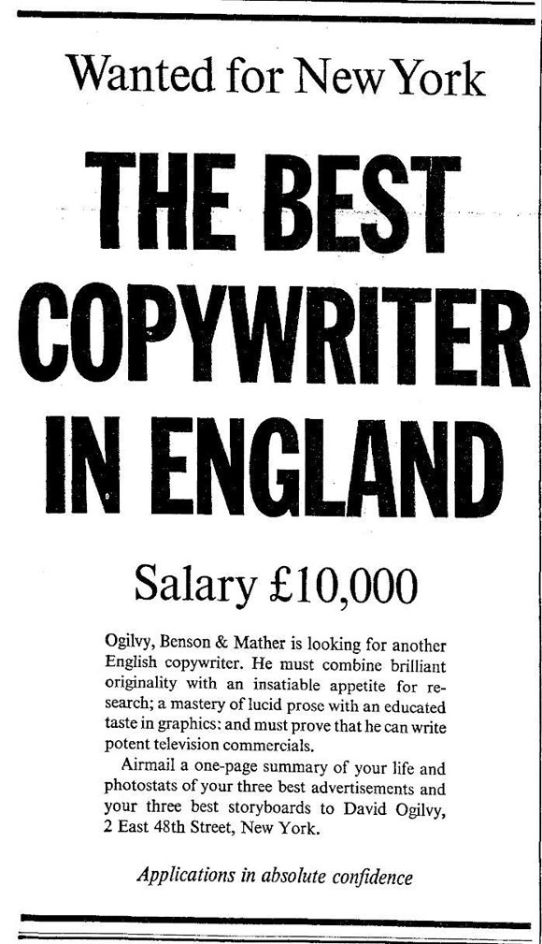
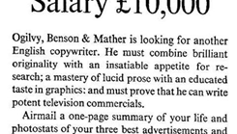
Il Web Copywriting
Il ruolo del copywriter
elabora la strategia di comunicazione (copy strategy)
elabora il concept creando headline, tagline e bodycopy
scrive i testi dei discorsi ufficiali di politici o imprenditori, redige comunicati stampa
inventa nomi per nuovi prodotti o produttori (naming)
scrive i testi di pubblicazioni varie come pieghevoli, monografie istituzionali o di prodotto
scrive i dialoghi degli spot pubblicitari
“In media la gente legge l'headline 5 volte più spesso che non la bodycopy. Quando hai scritto il tuo headline hai già speso 80 centesimi del tuo dollaro” - David Ogilvy
The Times, 23rd January 1964
Notes:
« La pubblicità si basa sulla comunicazione. E non importa che sia fatta di immagini o di parole purché sia semplice. Checché ne possiate pensare chiunque può scrivere un buon testo lungo. Pensate al vostro lavoro non come a quello di chi scrive parole, ma di chi le evita. Non state scrivendo un romanzo o un poema. »(Peter Barry)

Slide 5
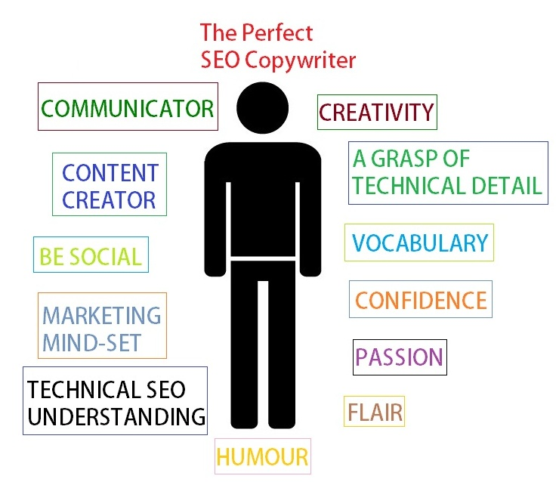
Il Web Copywriting
Caratteristiche
Conoscenza ed uso linguistico + lessico settoriale
Tecniche e stili di scrittura
Modulazione rispetto al medium
Formazione culturale (e.g. umanesimo & innovazione)
Creatività, stile
Conoscenza della società e dello Zeitgeist
http://www.seoconsult.com/seoblog/seo-copywriting/skills-needed-to-succeed-as-an-seo-copywriter.html
Notes:
Una persona che voglia diventare copywriter deve conoscere e usare perfettamente la grammatica della lingua usata, nonché le tecniche di scrittura dei diversi lessici in uso settoriale: divulgativo, retorico, scientifico, eccetera. Deve essere capace, come già detto, di modulare lo stile rispetto al media utilizzato (tv, web, editoria, affissione, radio, stampa, ecc.). Deve avere una eccellente formazione culturale, magari non solo o non più solo classica. Licei e facoltà umanistiche sono comunque le basi più frequenti di formazione dei copywriter europei. Deve inoltre avere creatività e buon gusto. Infine sono indispensabili il senso di rispetto verso il target, un'attenta conoscenza della società e delle varie parti umane che la compongono e lo Zeitgeist: lo spirito del tempo in cui si opera.

Slide 6
Multimedia & Ipertesti
“Multimedia is any combination of text, graphic art, sound, animation, and video that is delivered by computer.”
“When you allow the user – the viewer of the project – to control what and when these elements are delivered, it is interactive multimedia.”
“When you provide a structure of linked elements through which the user can navigate, interactive multimedia becomes hypermedia.”
T.Vaughan, 1993, Multimedia: Making It Work

Slide 7
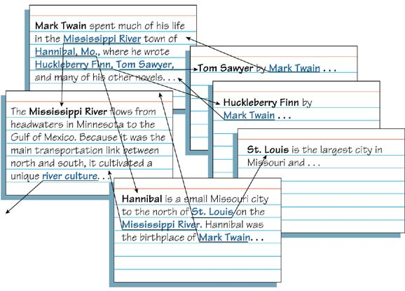
Multimedia & Ipertesti
“Hypertext is text displayed on a computer display or other electronic device with references (hyperlinks) to other text that the reader can immediately access, usually by a mouse click, keypress sequence or by touching the screen.”
“Multimedia represents the convergence of text, pictures, video and sound into a single form. The power of multimedia and the Internet lies in the way in which information is linked.”

Slide 8
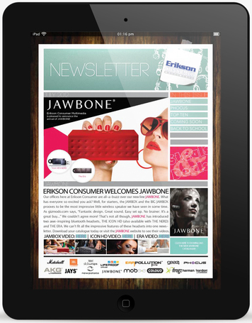
Multimedia & Ipertesti
Multimedia nel settore creativo:
“Creative industries use multimedia for a variety of purposes ranging from fine arts, to entertainment, to commercial art, to journalism, to media and software services”
Applicazioni in ambito pubblicitario:
“Exciting presentations are used to grab and keep attention in advertising. Business to business, and interoffice communications are often developed by creative services firms for advanced multimedia presentations beyond simple slide shows to sell ideas or liven-up training.”
http://www.behance.net/gallery/Erikson-Multimedia-Newsletter/5069263

Slide 9
Competenze del web copywriter
Umanistiche
  “Sapere”
    Conoscenza della lingua: grammatica + lessico
    Conoscenza dell’ambito applicativo (e.g. cultura)
    Conoscenza del target (utenti) e degli obiettivi
  “Saper fare”
    Creazione di contenuti
    Utilizzo delle tecniche di scrittura
    Dominare gli strumenti del medium
  “Saper essere”
    Creativi
    Orientati al marketing
    Accattivanti (=confidence + passion + flair)

Slide 10
Competenze del web copywriter
Tecniche e progettuali
  “Sapere”
    Conoscenza dei linguaggi del web
    Conoscenza degli ambienti operativi
    Conoscenza dei flussi produttivi/redazionali
  “Saper fare”
    Trasformare concept in prodotti
    Organizzare e collegare i contenuti
    Utilizzare diversi presentation styles
  “Saper essere”
    Organizzati
    Pronti al cambiamento
    Team-players (flessibili + comunicativi + socievoli)

Slide 11
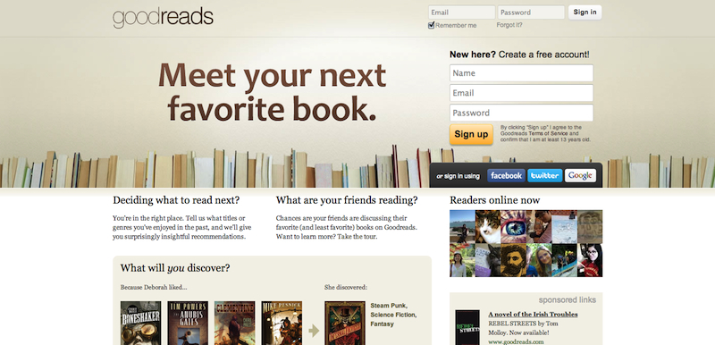
Competenze del web copywriter
Il buon copywriter non attinge solo alla propria intelligenza, ma a quella collettiva

Slide 12
Riflessioni sulla rete...
“La cultura di rete non è ancora consolidata, le sue potenzialità tecniche sono ancora allo stadio iniziale, la sua crescita non è ancora terminata. Si è ancora in tempo per riflettere collettivamente e tentare di dare forma al corso degli eventi”
“Le autostrade dell’informazione, e la multimedialità sono destinate a convergere in una super-televisione? Fanno presagire la vittoria finale del consumismo e dello spettacolo? Aumenterà il divario tra ricchi e poveri, tra esclusi e collegati? Effettivamente è uno dei futuri possibili.”
(Pierre Lévy, L’intelligenza collettiva,1994 p.15)‏

Slide 13
Riflessioni sulla rete...
“Ma se ci si rende conto in tempo della posta in gioco, i nuovi mezzi di creazione e comunicazione potrebbero rinnovare profondamente le modalità del legame sociale, nel senso di una maggiore solidarietà. “
      Pierre Lévy, L’intelligenza collettiva, 1994 p.15

Slide 14
I fondamentali del web: http & html
WWW: World Wide Web
The most famous implementation of hypertext, first deployed in 1992 by Tim Berners-Lee (CERN)
Tightly-related to the development of
  Globally-unique resource identifier system known as Uniform Resource Locator (URL) / Uniform Resource Identifier (URI)
  the HyperText Markup Language (HTML) publishing language
  the Hypertext Transfer Protocol (HTTP)
Web/Internet standards defined and maintained by
  The World Wide Web Consortium (W3C, 1994)
  The Internet Engineering Task Force (IETF, 1986)
Notes:
a system of globally unique identifiers for resources on the Web and elsewhere, the universal document identifier (UDI), later known as uniform resource locator (URL) and uniform resource identifier (URI);

Slide 15
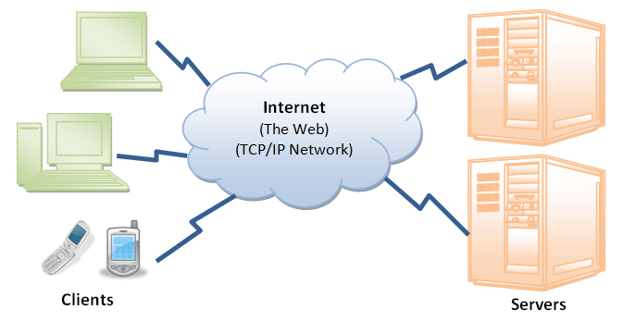
I fondamentali del web: http & html
Internet and Client-Server Protocols
TCP/IP: Transport Control Protocol/Internet Protocol (193.205.123.120)
FTP: File Transfer Protocol (ftp://ftp.funet.fi)
HTTP: HyperText Transfer Protocol (http://www.unimc.it)

Slide 16
I fondamentali del web: http & html
HyperText Markup Language
1995: HTML 2.0 was published as IETF RFC 1866
1997: HTML 4.0 was published as a W3C recommendation in three variations (Document Type Definition, DTD):
  Strict, in which deprecated elements are forbidden
  Transitional, in which deprecated elements are allowed
  Frameset, in which mostly only frame related elements are allowed
2008: HTML5 was published as a W3C Working Draft
Separazione contenuto/presentazione/logica
Cascading Style-Sheet (CSS)
Javascript (JS)

Slide 17
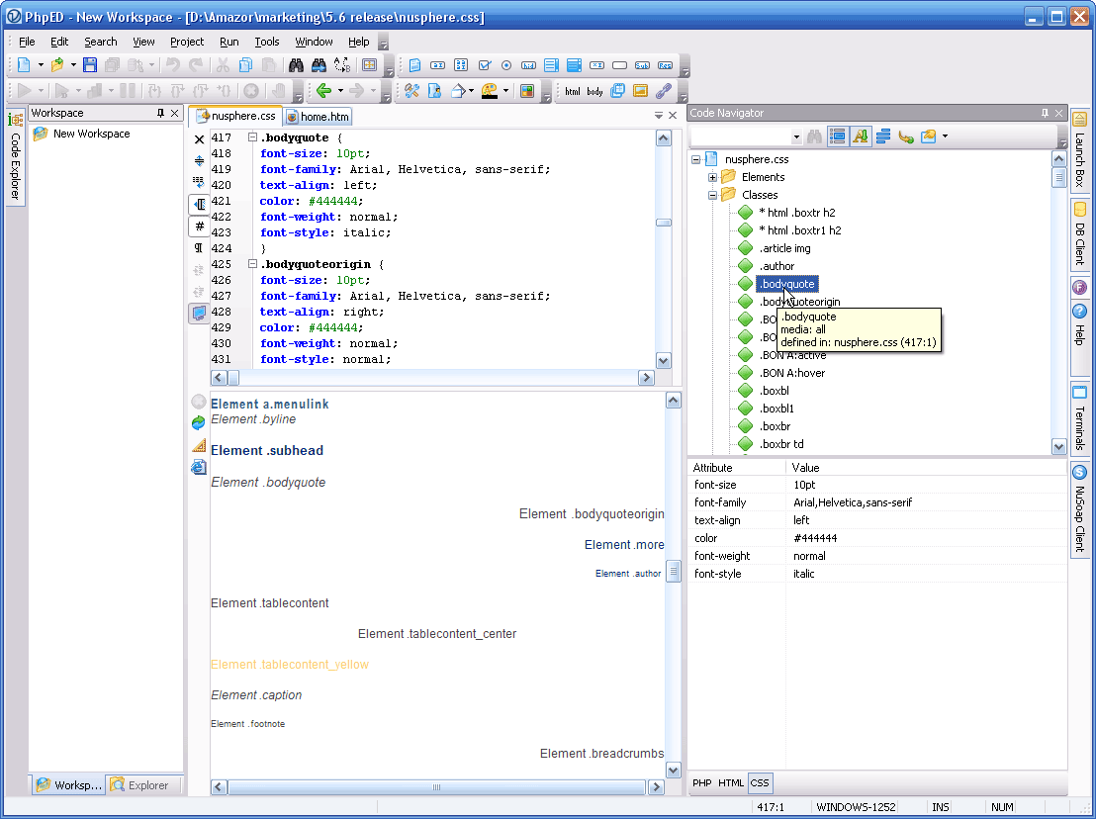
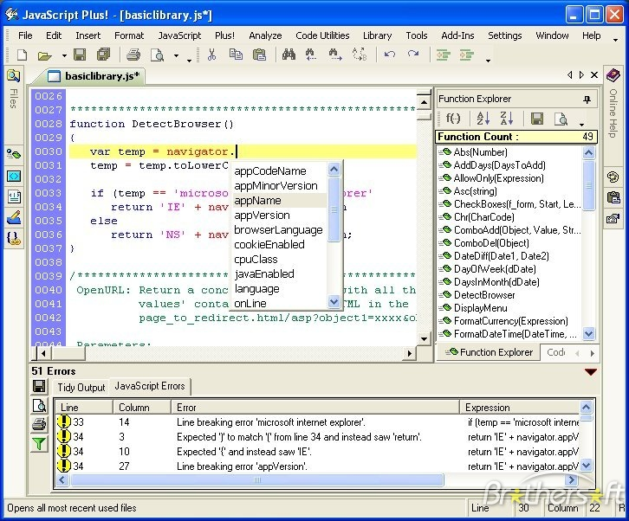
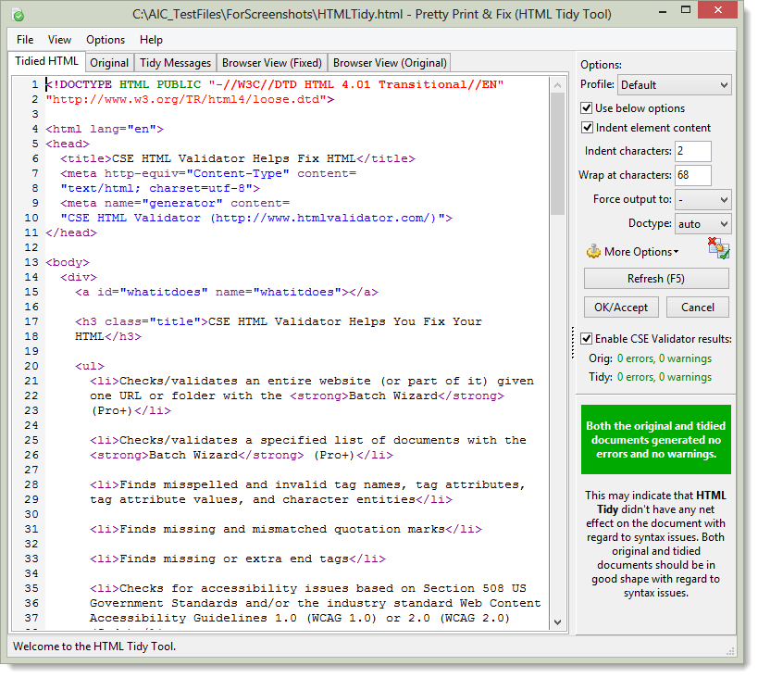
I fondamentali del web: http & html

Slide 18
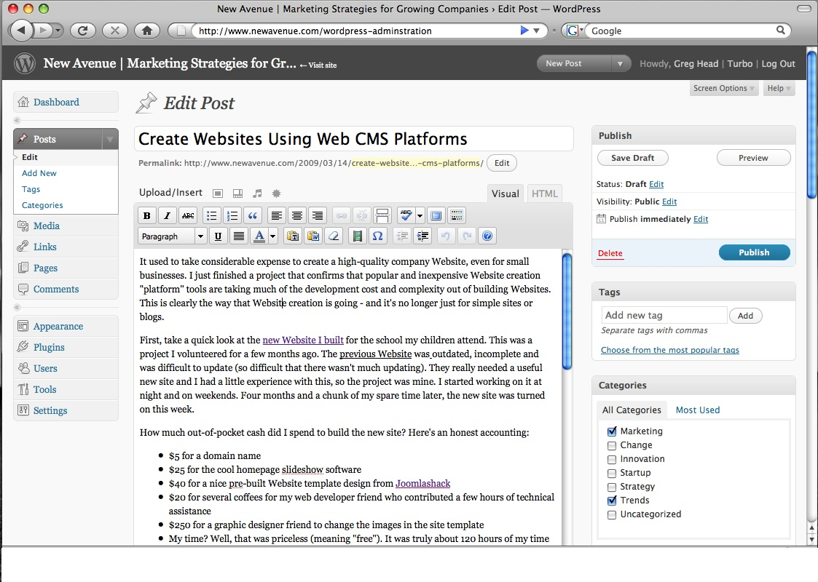
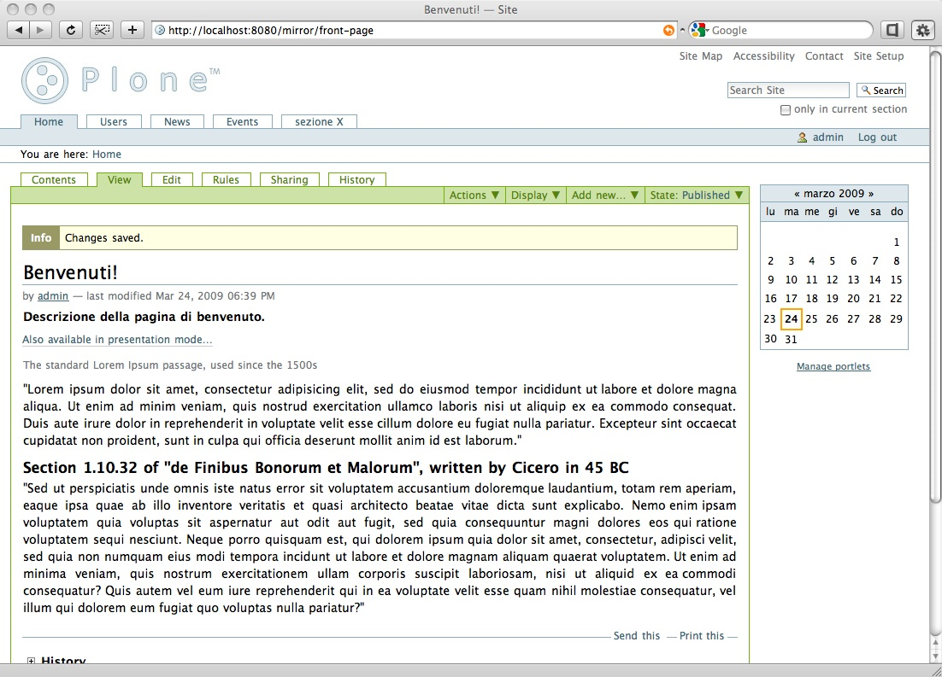
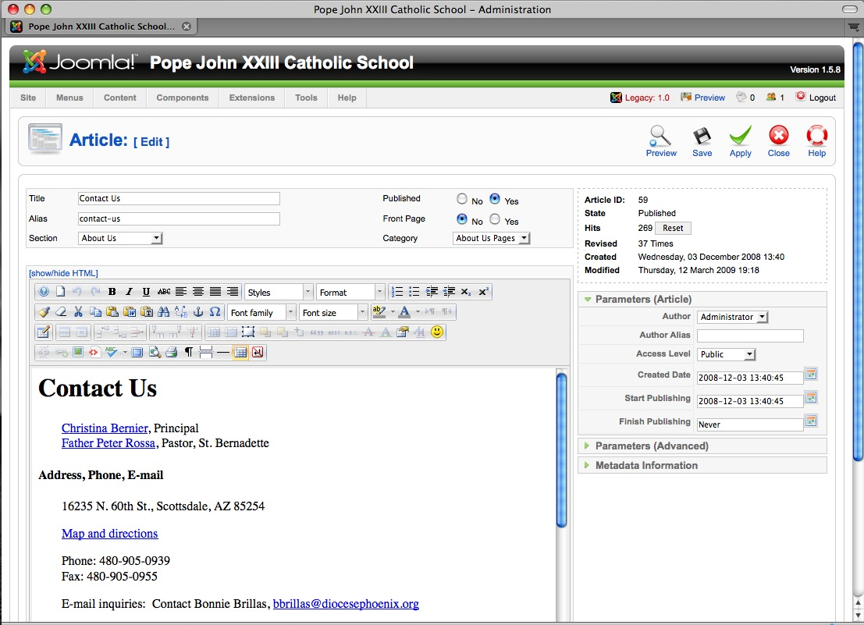
Sistemi di gestione dei contenuti (CMS)
A Content Management System (CMS is a computer program that allows publishing, editing and modifying
content as well as maintenance from a central interface.
Such systems of content management provide procedures to manage workflow in a collaborative environment. These procedures can be manual steps or an automated cascade.
The first content management system (CMS) was announced at the end of the 1990s. This CMS was designed to simplify the complex task of writing numerous versions of code and to make the website development process more flexible.
CMS platforms allow users to centralize data editing, publishing and modification on a single back-end interface. CMS platforms are often used as blog software.

Slide 19
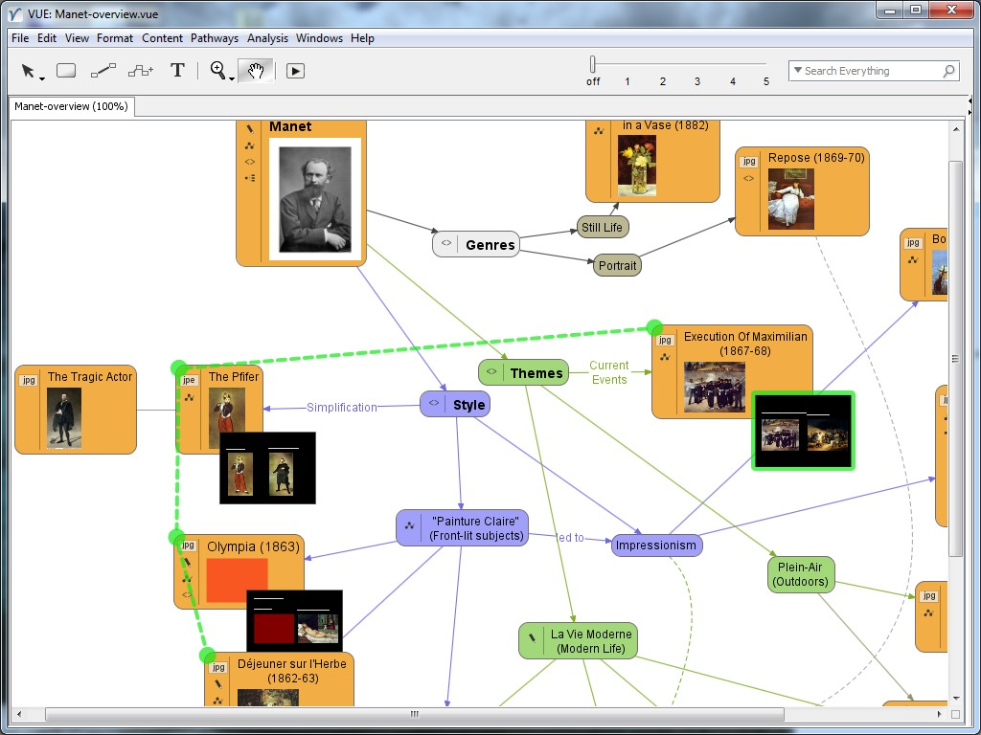
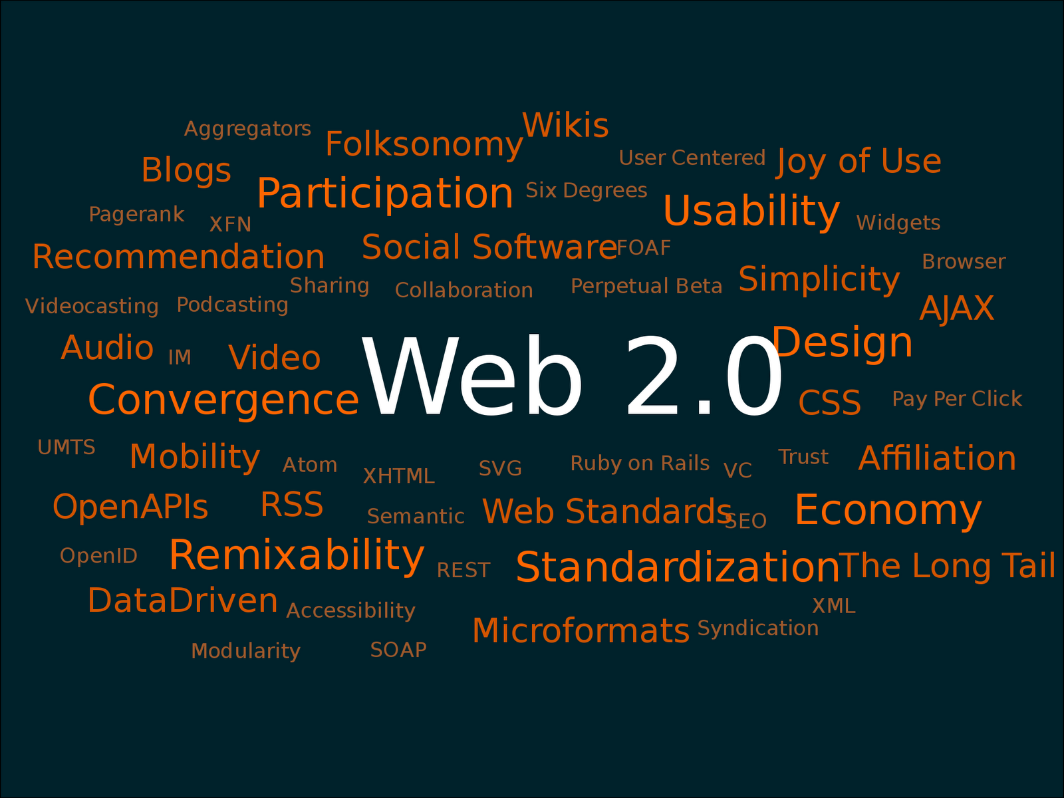
Esercitazione: WordCloud >> MindMap

Slide 20
Riferimenti e materiale per valutazione finale
P.Lévy “L’intelligenza collettiva”, 1996 (pp. 13-39, freq. e n.f.)
F.Carlini “Lo stile del web”, 1999/2006 (tutto, solo n.f.)
http://en.wikipedia.org/wiki/Hypertext
http://en.wikipedia.org/wiki/Multimedia
http://en.wikipedia.org/wiki/Www
Elaborati valutabili in sede di esame
  N. 3 articoli sul tema “Marchigianità”
  N. 5 tematiche corredate di articoli di riferimento e immagini a corredo
  Mappa concettuale del percorso effettuato (Web 2.0 >> Web Copywriting >> Tematiche scelte)

